Slide 1
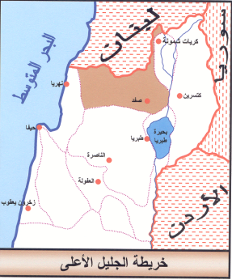
الجليل الأعلى – منطقة جبلية مرتفعة
الجليل الأعلى هو عبارة عن كتلة جبلية عالية مبتورة بواسطة الوديان والمنحدرات الشديدة. فيه قمم عالية، منها قمة جبل الجرمق (ميرون) التي ترتفع الى 1208 م، وهي الأعلى في الجليل.
حدود الجليل الأعلى:
يحد الجليل الأعلى من الجنوب سهل مجد الكروم (يمر فيه شارع عكا - صفد)، ومن الشرق يحدّه غور الأردن، ومن الشمال تحدّه الحدود اللبنانية الدولية. أما في الجهة الغربية فتنحدر سلاسل جبال الجليل الأعلى حتى شاطئ البحر فتبقي شاطئ ضيّقا.
.

Slide 2
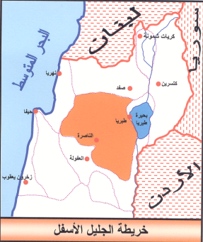
الجليل الأسفل – أرض جبلية وسهول
الجليل الأسفل هو منطقة جبلية. تعتبر امتدادا لسلسلة الجبل المركزية في البلاد. ويظهر فيه التنوع في المناظر الطبيعية: جبال عالية مثل: جبل حذوة (584 م) وجبل الطور(588 م)، سهول مترامية الأطراف مثل: سهل البطوف وسهل سخنين، هضاب بازلتية مثل هضبة سيرين ، تلال مستديرة مثل تلال شفا عمرو.
حدود الجليل الأسفل:
يمتد الجليل الأسفل بين سهل مجد الكروم في الشمال ومرج ابن عامر في الجنوب، أما في الشرق فيحدّ الجليل الأسفل بحيرة طبريا وغور الأردن، أما في الجهة الغربية فيحدّه مرج ابن عامر والسهل الساحلي. متعارف عليه تقسيم الجليل الأسفل لقسم شرقي، مركزي وغربي.

Slide 3
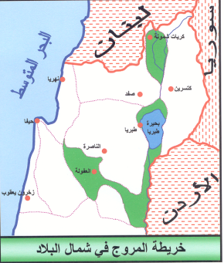
السهول– محاور التنقل وشرايين الحياة
السهول الخمس في شمال البلاد: الحولة، كنيروت، بيسان، حارود ومرج ابن عامر وضعوا في منطقة ثانوية خاصة بهم، لأن هذه السهول مترامية الأطراف، تشمل مناظر طبيعية كثيرة وتحيط المناطق الجبلية في الجليل من الجنوب والشمال.
المميزات الطبيعية المشتركة لسهول شمال البلاد:
1. سطح مستوي مترامي الأطراف، تتجمع بداخله أراضي منجرفة خصبة.
2. مصادر مياه في متناول اليد ،ينابيع، ومنسوب عال من المياه الجوفية.
3. مناخ حار نسبيا مع اختلاف في درجات الحرارة.
4. مشكلة تصريف المياه بسبب الانحدار البسيط والتربة لا تسمع بنفوذ الماء من خلالها بسرعة.
5. محاور التنقل الأساسية في إسرائيل.
6. بنيت غالبية المستوطنات والطرق في أطراف السهول بسبب مشكلة تصريف المياه واستغلال الأراضي للزراعة.
يمكن تقسيم سهول الشمال لقسمين:
سهول العرض – مرج ابن عامر ومرج حارود.
سهول الطول – مرج بيسان، كنيروت ومرج الحولة.

Slide 4
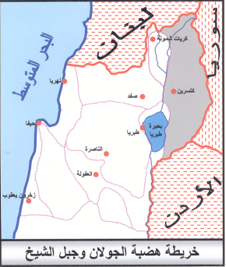
الجولان – أرض البازلت
هضبة الجولان هي هضبة بازلتية، مستوية، عالية ومائلة لجهة الجنوب شرق، مساحتها حوالي 1000 كم مربع. تنخفض من أرتفاع 1200 م في شمال شرق حتى لأرتفاع يصل ألى 300 م في الجنوب. تنحدر منحدراتها الغربية بقوة كبيرة بأتجاه غور الأردن وبحيرة طبريا. في المناطق المستوية من الهضبة يبرز عددا من الجبال البركانية القديمة.
حدود المنطقة :
يرتفع الجولان شرقي غور الأردن، بين جبال جلعاد في الجنوب وسلسلة جبال الشيخ في الشمال. هذه المنطقة هضبية مفصولة عن المحيط بها من ثلاث جهات:
أ) يفصل وادي الخشب في الشمال بين سلسلة جبال الجرمق وبين منطقة البازلت.
ب) يفصل في الجنوب المجرى العميق لليرموك بين الهضبة وجبال عجلون.
ج) في الجهة الغربية تنتهي الهضبة بمنحدرات قوية باتجاه غور الأردن وبحيرة طبريا.
حدود الجولان الشرقية غير بارزة على الأرض، ولكن من المتعارف عليه أن يحدد الجولان على طول مجرى وادي الرقاد.

Slide 5
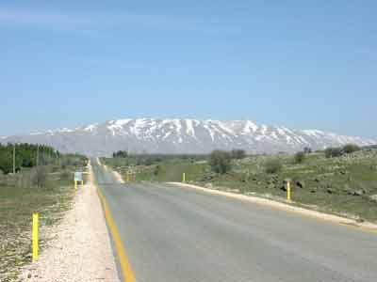
جبل الشيخ – الأعلى بين الجبال
جبل الشيخ هو كتلة جبلية، تنقسم الى ثلاثة سلاسل مبتورة ومفصولة بواسطة الوديان.
السلسلة الجبلية مقسّمة بين ثلاث دول. فمنذ حرب 1967 تحتل إسرائيل 10% من مساحة الجبل، والباقي تحت سيطرة سوريا ولبنان. قمة جبل الشيخ (ضمن الحدود السورية) تصل حتى 2814 م ، أما القمة ضمن الحدود الإسرائيلية فتصل حتى 2200 مطول السلسلة يصل لـ 60 كم وعرضها يصل ألي 35 كم.
حدود جبل الشيخ:
يقع جبل الشيخ في الجهة الجنوبية لسلسلة جبال لبنان، وحدوده الجنوبية تصل الى وادي الخشب، أما في الشمال فينحدر جبل الشيخ الى وادي بردى، وفي الشرق تنحدرمنحدرات الجبال بأتجاه حوض دمشق. وفي الغرب سهل الحاصباني وغور الشق السوري – الأفريقي.

Slide 6
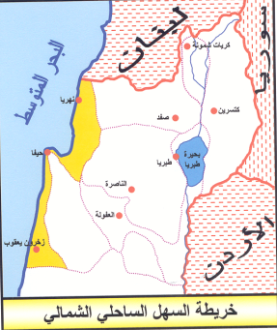
السهل الساحلي الشمالي – منطقة ضيقة ومقسومة
القسم الشمالي من السهل الساحلي يمتد من وادي التماسيح جنوبا حتى رأس الناقورة شمالا، ويتميّز بظاهرتين طبيعتين مميزتين:
الساحل مليء بخلجان صغيرة وخليج واحد كبير وهو خليج حيفا.
على امتداده تتصل سلسلتا جبال مع البحر.
يمكن تقسيم السهل الساحلي الشمالي ألى ثلاثة أقسام:

Slide 7
سهل ساحل الجليل:
يتميّز بعرضه الذي يصل ألى 5 كم تقريبا، وبنوع الأراضي حيث أن الكثبان الرملية تغطي فقط منطقة ضيقة على طول البحر.
يحدّه من الشمال سلسلة جبال المشقّح- سلم صور والتي سميت بهذا الأسم منذ قديم الزمان بسبب الدرجات التي نحتت بها لتسهل عملية التنقل، وفي الجنوب وادي النعامين وطوله حوالي 15 كم. وتشق هذا السهل ستة أودية متوازية وتسير بخط مستقيم بأتجاه البحر، أكبرهم وادي الزيب الذي يصرّف القسم الأكبر من مياه الجليل الأعلى.
سهل زبولون:
هو ساحل الجليل الأسفل، ويمتد بين وادي النعامين شمالا وكف جبل الكرمل جنوبا. ويختلف كليا عن جاره الشمالي. هو موجود في منطقة أنحدار اليابسة فأرتفاع أجزاؤه المركزية لا تعلو عن 6 أمتار فوق سطح البحر.
شاطىء الكرمل:
يحدّه من الشمال جبل الكرمل ومن الجنوب وادي الزرقا (التماسيح). غالبية أرضه سهلية بعرض 2 كم ويرتفع حوالي 20 مترا فوق مستوى سطح البحر. وهو مغطى بتربة جرفية عميقة، ويشقه الكثير من الوديان التي تصرّف مياه جبل الكرمل ألى البحر.

Slide 8
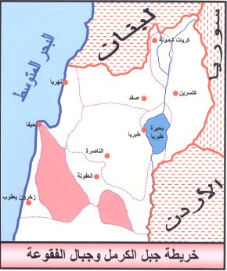
الكرمل والجلبوع – كتل جبلية شاهقة
الكرمل والجلبوع عبارة عن مناطق جبلية تقع في القسم الجنوبي لشمال البلاد، وتعتبران أمتدادا لجبال السامرة.
الكرمل:
يعتبر الكرمل قسما من منطقة جبلية ممتدة في القسم الشمالي لمركز البلاد، وعمليا يعتبر الأمتداد الشمال غربي لجبال السامرة. مساحة هذه المنطقة 700 كم مربع تقريبا، ويضم ثلاثة مناطق فرعية:
جبال أم الفحم وهي الطيّة المحدبة وتمتد بين سهل دوتان ووادي عارة.
هضبة الروحة وهي طية مقعرة تمتد بين وادي عارة ووادي يكنعام.
جبل الكرمل وهو طيّة محدبة تمتد من وادي يكنعام حتى البحر الأبيض المتوسط.
الجلبوع:
سلسلة الجلبوع عبارة عن كتلة جبلية شاهقة، المرتفعة فوق سهل حارود وسهل بيسان. وهي عبارة عن أمتداد الأحتداب لجبال السامرة والمنقطع عنه بواسطة سهل دوتان شرقا والممر الضيق لوادي شوباش "بيزك" . أرتفاع هذه السلسلة حوالي 425 م فوق مستوى سطح البحر.

